Slide 1
Игра в жизни ребёнка дошкольника
Составила воспитатель: Беляева Л.В.
Барнаул, 2020

Slide 2
Игра — это огромное светлое окно, через которое в духовный мир ребенка вливается живительный поток представлений, понятий об окружающем мире
Игра — это искра, зажигающая огонек пытливости и любознательности. Сухомлинский В. А.

Slide 3
Игра – отражение жизни
Здесь все «как будто», «понарошку», но в этой условной обстановке, которая создается воображением ребенка, много настоящего: действия играющих всегда реальны, их чувства, переживания подлинны, искренни. Ребенок знает, что кукла и мишка – только игрушки, но любит их как живых, понимает, что он не «правдашний» доктор, но чувствует ответственность за здоровье своих «пациентов».

Slide 4
Значение игры в формировании личности ребенка - По своей сути игра является первым видом деятельности, которой обучается ребенок. - Именно игровой деятельности принадлежит особо значимая роль в развитии личности ребенка, в формировании важнейших черт характера, обогащении внутреннего мира. - Все естественные потребности у ребенка: познавательная (желание узнать новое), художественная (рисовать), музыкальная (слушать музыку, петь, танцевать под музыкальные ритмы), могут быть удовлетворены через игровые формы деятельности. - Правильно подобранные игры способствуют развитию важных качеств и свойств личности ребенка. - В игре у ребенка формируется воображение, развивается способность к преобразованию действительности в образе.

Slide 5
Возможности игры огромны:
Развивают познавательные процессы личности – внимание,
память, восприятие, мышление, воображение;
Тренируют наблюдательность и ум;
Развивают творческие способности у детей;
Формируют эмоционально-чувственную сферу личности
дошкольника;
Способствуют познанию ребенком самого себя и побуждают
его к самосовершенствованию;
Учат самодисциплине, настойчивости, выдержке –
всем тем качествам, без которых трудно жить и достигать
поставленных целей и задач

Slide 6
Виды игры:
* Сюжетно- ролевая игра
* Подвижная игра
* Театрализованная игра
* Дидактическая игра

Slide 7
Сюжетно- ролевая игра
Сюжетно-ролевые игры – игры, в которых дети подражают бытовой, трудовой и общественной деятельности взрослых. Например, игры в детский сад, больницу, дочки-матери, магазин, пожарных, железную дорогу и т.д.
Сюжетные игры, помимо познавательного назначения, развивают детскую инициативу, творчество, наблюдательность

Slide 8
Пожарные

Slide 10
Магазин

Slide 11
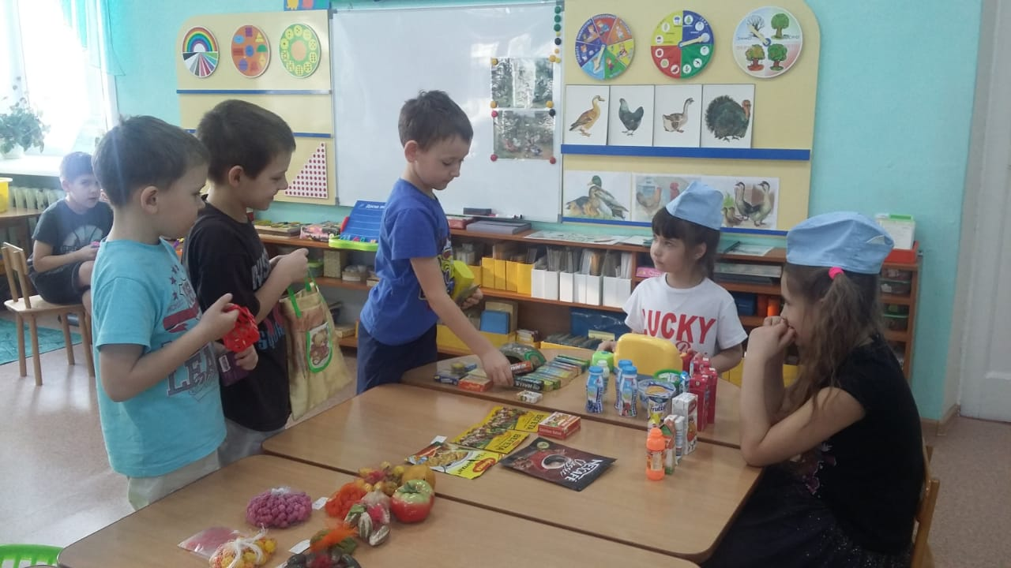
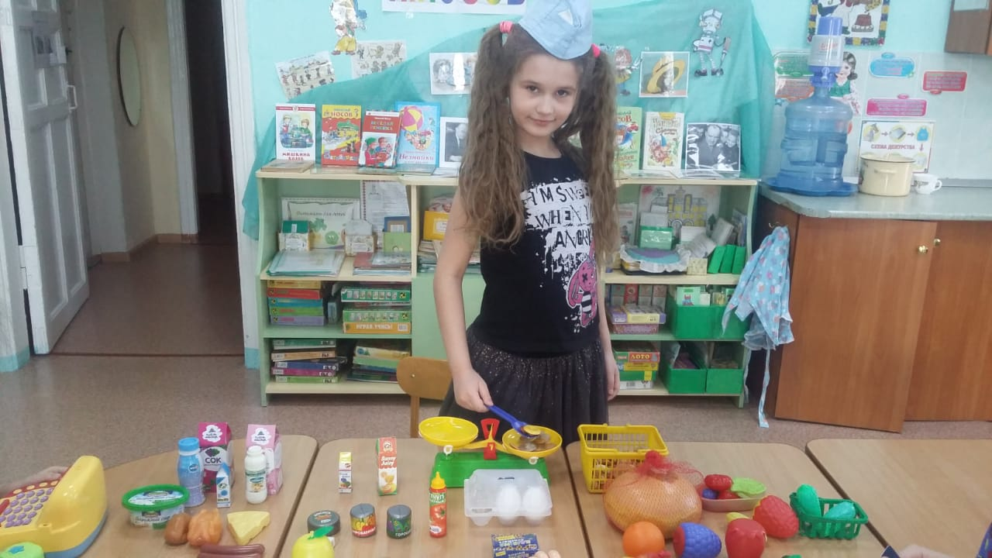

Slide 12
Поликлиника

Slide 13
Регистратура

Slide 15
На приеме у врача

Slide 18
Подвижная игра
Подвижные игры - разнообразные по замыслу, правилам, характеру выполняемых движений. Они способствуют укреплению здоровья детей, развивают движения. Дети любят подвижные игры, с удовольствием слушают музыку и умеют ритмично двигаться под неё.
В этих играх дети сосредоточивают свое внимание на игровом объекте. Это улучшает устойчивость их внимания, помогают преодолеть рассеянность и быструю отвлекаемость. Дети накапливают двигательный опыт и постепенно у них формируется более высокий уровень развития произвольных движений. Коллективная подвижная игра ставит ребенка в такое положение, когда ум начинает работать живо и энергично, действия становятся точными, движения четкими.

Slide 19
«Море волнуется»

Slide 20
«Пустое место»

Slide 21
«Гном, мороз и елочки»

Slide 22
«Ловкие обезьянки»

Slide 23
Театрализованная игра
Театрализованная игра — это разыгрывание в лицах литературных произведений (сказки, рассказы, специально написанные инсценировки). Герои литературных произведений становятся действующими лицами, а их приключения, события жизни, измененные детской фантазией, сюжетом игры. Театрально-игровая деятельность обогащает детей в целом новыми впечатлениями, знаниями, умениями, развивает интерес к литературе, театру, формирует диалогическую речь, активизирует словарь, способствует нравственно-эстетическому воспитанию каждого ребенка.

Slide 26
Дидактическая игра
Дидактические игры – специально разрабатываемые для детей, например, лото для обогащения знаний и для развития наблюдательности, памяти, внимания, логического мышления
Игры этого типа привлекают детей своей особой занимательностью. Они очень важны для детей. Ребенку кажется, что он просто развлекается, но на самом деле он тренирует воображение, мышление, развивает свои творческие способности.

Slide 27
«Мои первые буквы»

Slide 29
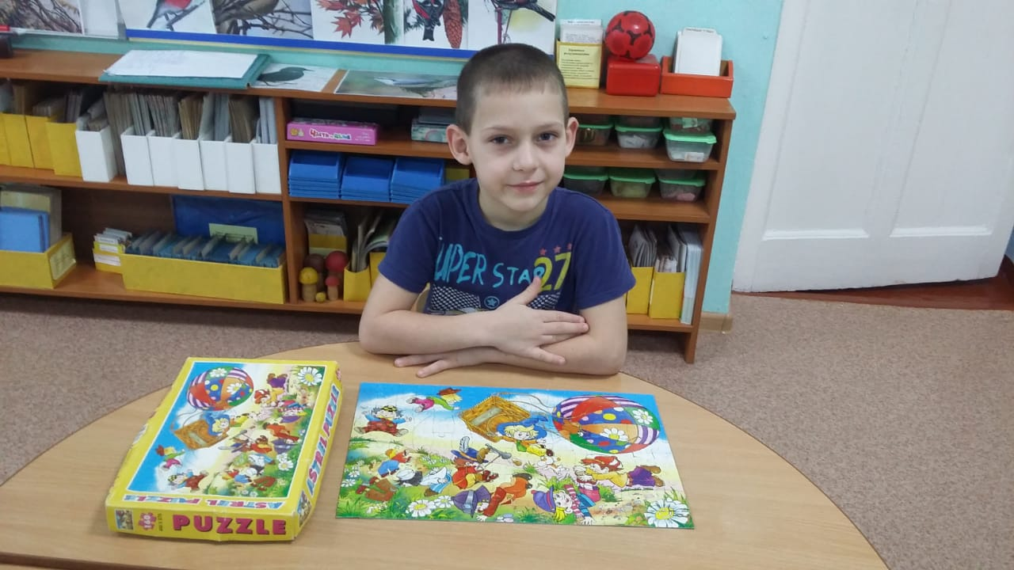

Slide 30
«Времена года»

Slide 31
«Профессии»

Slide 32
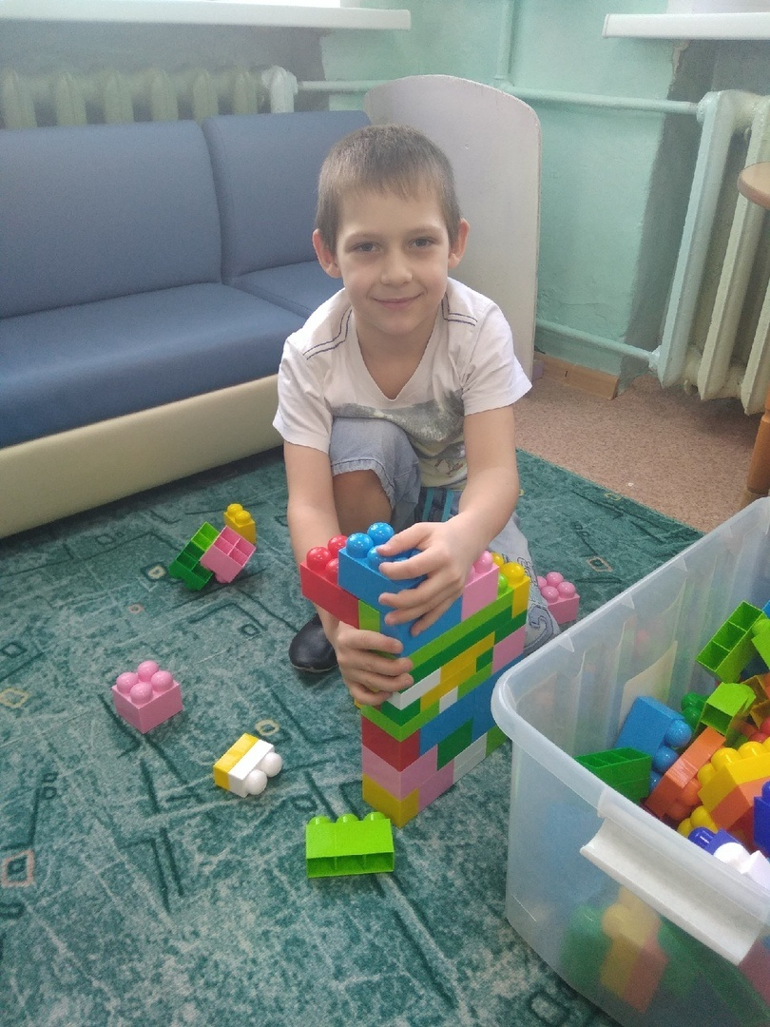
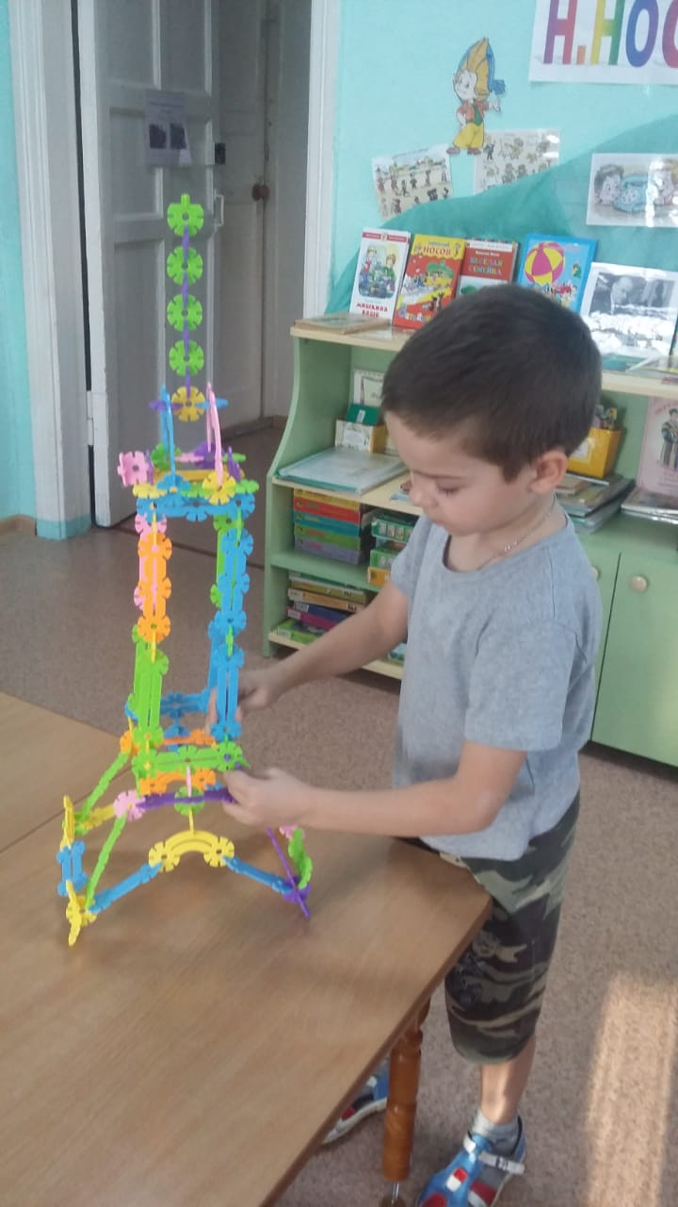
Конструктивные игры

Slide 33
Игра – помощник нам, бесспорно, Игре все возрасты покорны. Взаимодействие в игре Поможет понимать друг друга, Нам стать внимательней, добрей, И разрешить вопрос досуга. Играйте с нами!
Придумывайте сами! Играйте с друзьями!
Удача за вами!

Slide 34
Спасибо за внимание!

